Slide 1


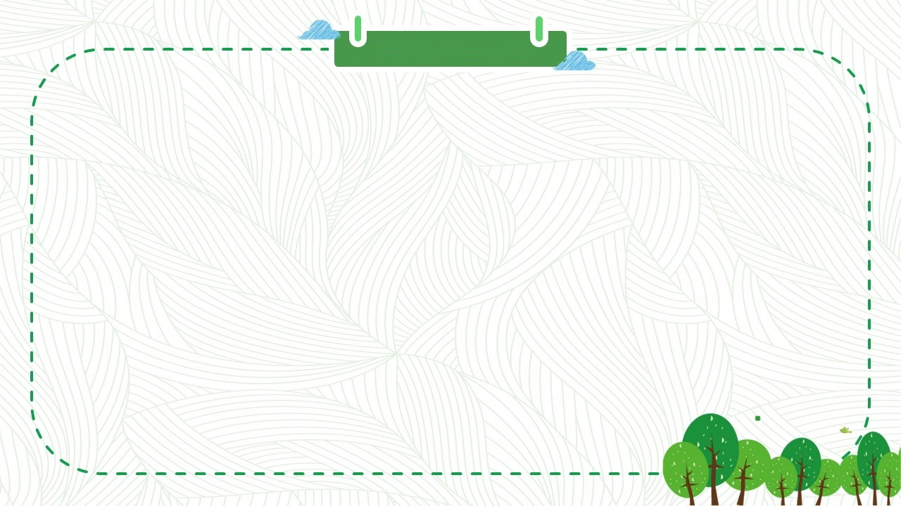


TIẾNG VIỆT 1
TRƯỜNG TIỂU HỌC PHÚC LỢI
Bài 73: ươn ương
TOÁN 1

Slide 2



Tiết 3

Slide 3


Slide 4



Notes:
- Tìm chỗ phía trước cái bàn của em
- Tìm chỗ phía sau bạn bên cạnh em
- Tìm chỗ ở giữa hai bạn nữ
.,..

Slide 5


Slide 6
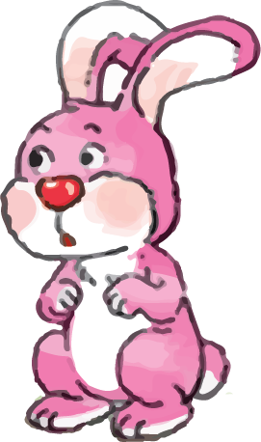

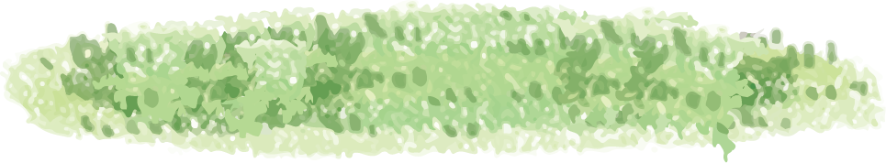
Trái
Phải
Nêu vị trí của rùa và thỏ.

Slide 7
Phải - Trái
- Bên phải là rùa.
- Bên trái là thỏ.

Slide 8
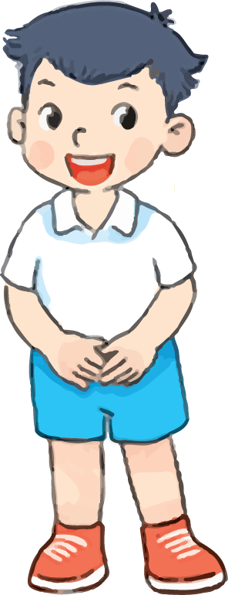
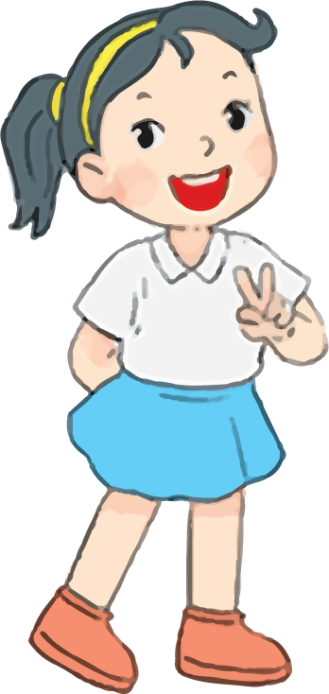
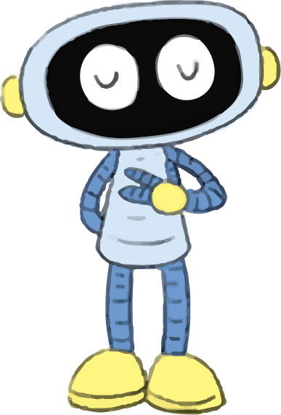
Nêu vị trí của các bạn theo thứ tự từ trái sang phải.
1
2
3
Mai
Nam
Rô-bốt

Slide 9

Ở giữa
Phải
Trái

Slide 10


Slide 11
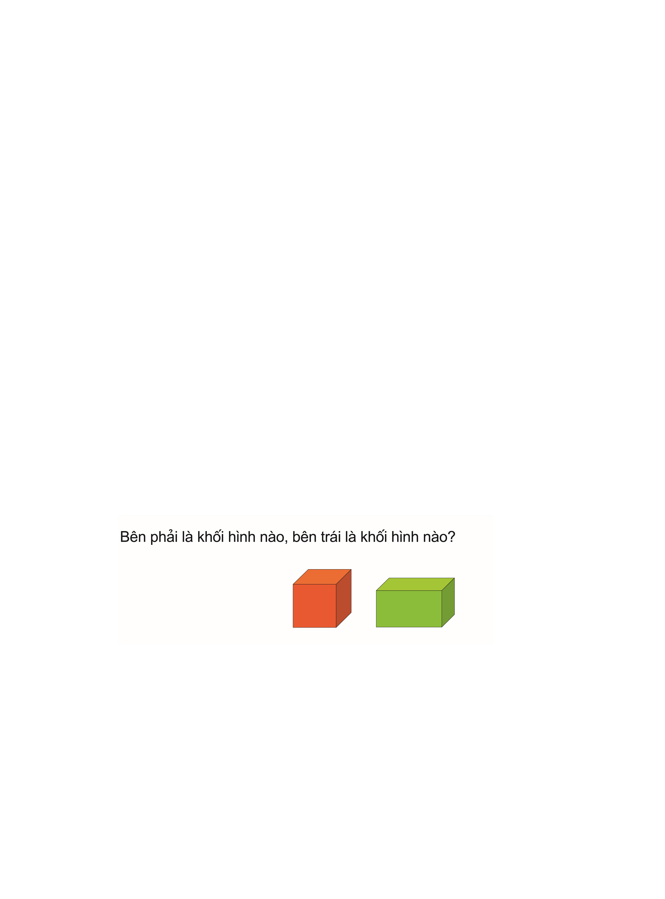
1
Bên phải là khối hình nào, bên trái là khối hình nào?
Trái
Phải

Slide 12
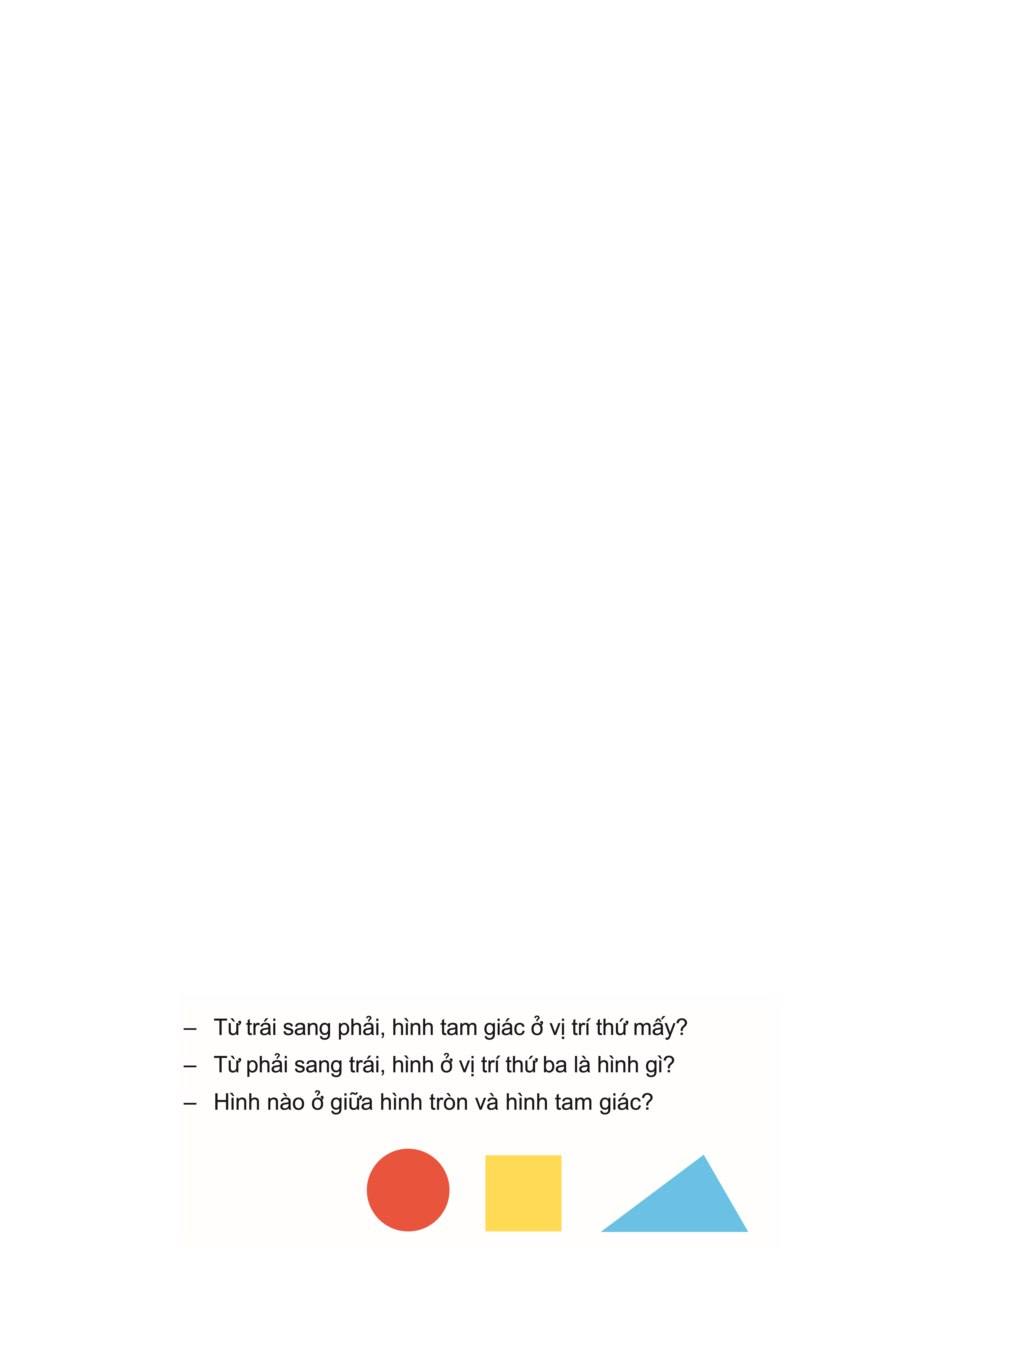
2
Trả lời câu hỏi:
3
?
- Từ trái sang phải, hình tam giác ở vị trí thứ
- Từ phải sang trái, hình ở vị trí thứ ba là hình
?
tròn
?
- Hình ở giữa hình tròn và hình tam giác.
vuông

Slide 13


Slide 14
Thực hiện lần lượt các động tác sau:
- Giơ tay phải.
- Giơ tay trái.
- Vỗ nhẹ tay trái vào vai phải.
- Vỗ nhẹ tay phải vào vai trái.

Slide 15


